Slide 1
模型訓練

Slide 2
訓練程式 - kfold.py

Slide 3
訓練程式 - kfold.py
kfold_self()
kfold_self_score()
training and validation
kfold_self_score_up()
prc_plot()
roc_plot()
test_score_given_model()
test
test_prc_given_model()
test_roc_given_model()
SHAP
shapely()

Slide 4
Training and Validation

Slide 5
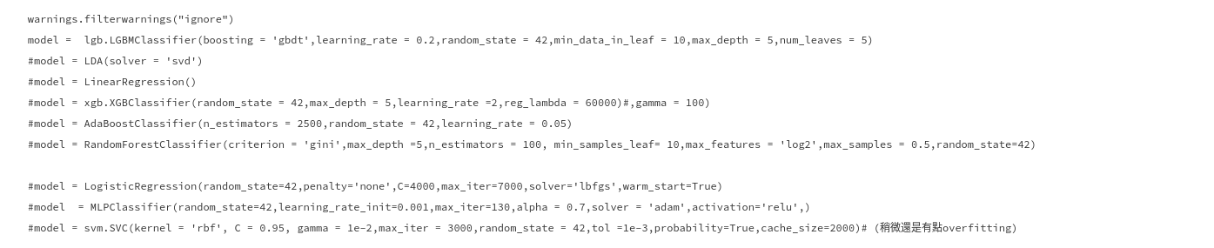
使用到的模型種類

Slide 6
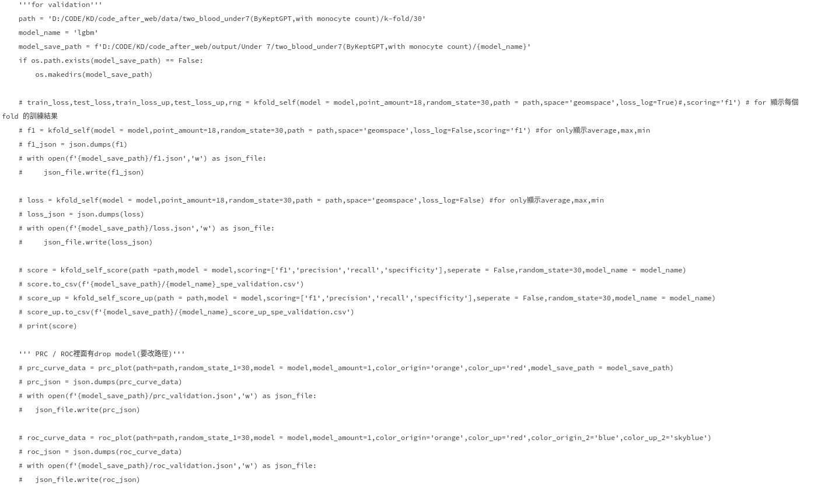
training-validation環節程式碼區域
後續程式碼變數以及建立存檔資料夾
path : 5-fold訓練流程資料位置
model_name :模型名稱
model_save_path : 模型訓練結果存放位置
f1&loss learning curve
驗證集原始與oversample後評分參數
PRC與模型儲存
ROC

Slide 7
訓練程式 kfold.py -> kfold_self()
功能:
繪製learning curve(包含oversample後training,validation以及原始validation)
呼叫:
kfold_self(model = model,point_amount=18,random_state=30,path = path,space='geomspace',loss_log=True,scoring=’f1’)
參數意義:
model - 使用的模型
point_amount - learning curve上總共點數量
random_state - 隨機種子
path - 檔案路徑(5-fold)
space - 切分learning curve點時使用的間隔種類(geomspace -> 指數,linespace ->線性)
loss_log - 是否回傳各項數值(如果設定為false，則會回傳json格式用以繪圖，True則會以各項變數作為回傳)
scoring - 使用的評分參數，若不輸入則為loss
回傳值:
使用資料量與該參數下評分參數(json)

Slide 8
訓練程式 kfold.py -> kfold_self_score() & kfold_self_score_up()
功能:
計算原始情況驗證集以及oversample後驗證集評分參數
呼叫:
kfold_self_score(path =path,model = model,scoring=['f1','precision','recall','specificity'],seperate = False,random_state=30,model_name = model_name)
kfold_self_score_up(path = path,model = model,scoring=['f1','precision','recall','specificity'],seperate = False,random_state=30,model_name = model_name)
參數意義:
model - 使用的模型
scoring - 要算計算的評分參數
path - 檔案路徑(5-fold)
random_state - 隨機種子
model_name - 模型名稱
回傳值:
各fold評分參數以及平均評分參數(dataframe)

Slide 9
訓練程式 kfold.py -> prc_plot()
功能:
繪製pr curve(原始驗證集與oversample後驗證集)以及儲存訓練好的模型
呼叫:
prc_plot(path=path,random_state_1=30,model = model,model_amount=1,color_origin='orange',color_up='red',model_save_path = model_save_path)
參數意義:
model - 使用的模型
path - 檔案路徑(5-fold)
random_state_1 - 隨機種子
model_save_path - 模型要儲存的位置
model_amount - 使用的模型數量(都僅有1個)
color_origin - 原始驗證集所繪製的pr curve顏色
color_up - oversample後驗證集所繪製的pr curve顏色
回傳值:
各threshold下precision與recall

Slide 10
訓練程式 kfold.py -> roc_plot()
功能:
繪製roc curve(原始驗證集與oversample後驗證集)
呼叫:
roc_plot(path=path,random_state_1=30,model = model,model_amount=1,color_origin='orange',color_up='red’)
參數意義:
model - 使用的模型
path - 檔案路徑(5-fold)
random_state_1 - 隨機種子
model_amount - 使用的模型數量(都僅有1個)
color_origin - 原始驗證集所繪製的pr curve顏色
color_up - oversample後驗證集所繪製的pr curve顏色
回傳值:
各threshold下recall與fpr

Slide 11
Test

Slide 12
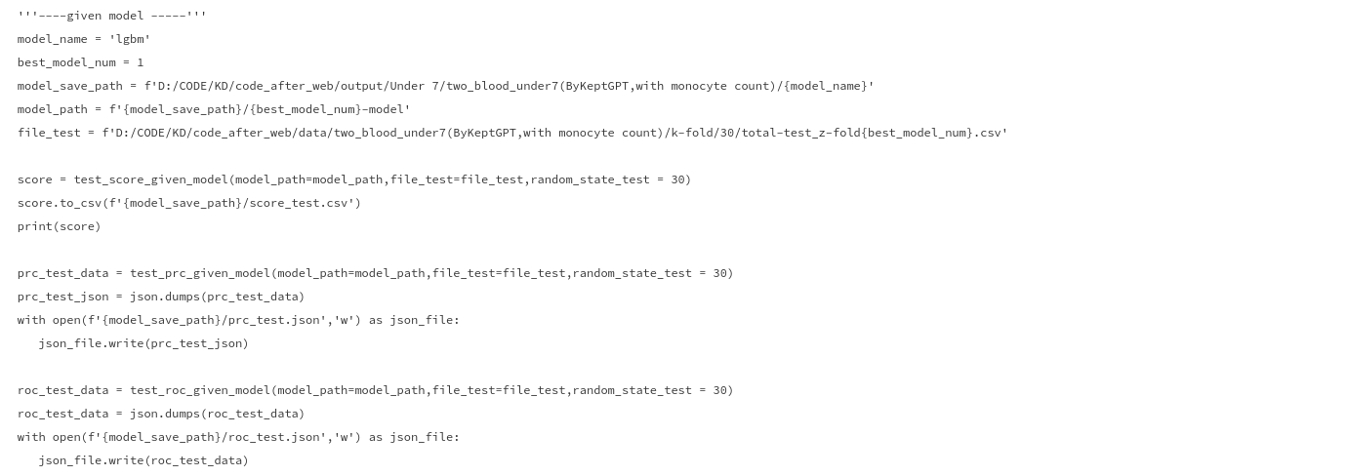
test環節程式碼區域
後續程式碼變數以及建立存檔資料夾
model_name : 模型名稱
best_model_num : 訓練流程中表現最佳的模型(哪個fold pr 區域下表現最佳)
model_save_path : 模型訓練結果存放位置
model_path : 模型位置
file_test : 測試資料位置
測試集評分參數
PRC
ROC

Slide 13
訓練程式 kfold.py ->test_score_given_model()
功能:
計算測試資料集模型預測結果各項評分參數
呼叫:
test_score_given_model(model_path=model_path,file_test=file_test,random_state_test = 30)
參數意義:
model_path - 模型存放的位置
file_test - 測試資料位置
random_state_test - 隨機種子
回傳值:
測試集評分參數(dataframe)

Slide 14
訓練程式 kfold.py ->test_prc_given_model()
功能:
繪製測試集PRC
呼叫:
test_prc_given_model(model_path=model_path,file_test=file_test,random_state_test = 30)
參數意義:
model_path - 模型存放的位置
file_test - 測試資料位置
random_state_test - 隨機種子
回傳值:
各threshold下precision與recall

Slide 15
訓練程式 kfold.py ->test_roc_given_model()
功能:
繪製測試集ROC
呼叫:
test_roc_given_model(model_path=model_path,file_test=file_test,random_state_test = 30)
參數意義:
model_path - 模型存放的位置
file_test - 測試資料位置
random_state_test - 隨機種子
回傳值:
各threshold下recall與fpr

Slide 16
confusion_and_pdf.py

Slide 17
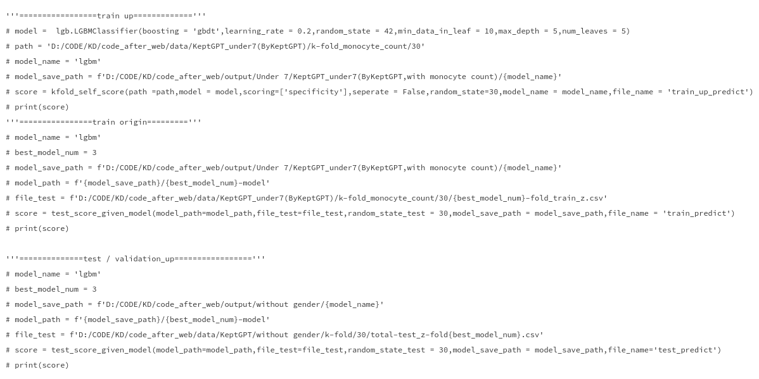
confusion_and_pdf.py – 資料引入與specificity計算
training oversampling predict score
training predict score
test or validation predict score

Slide 18
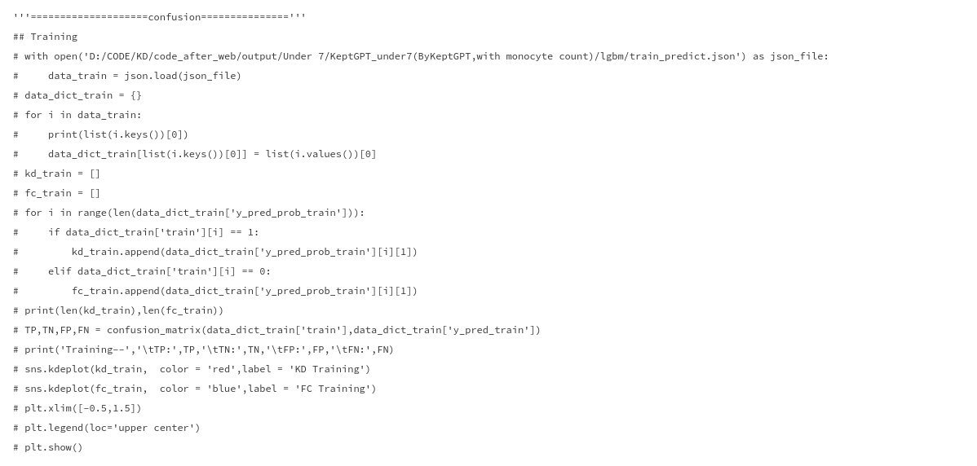
confusion_and_pdf.py – confusion matrix print & plot pdf
修改檔案路徑(資料引入的輸出檔)

